Slide 1
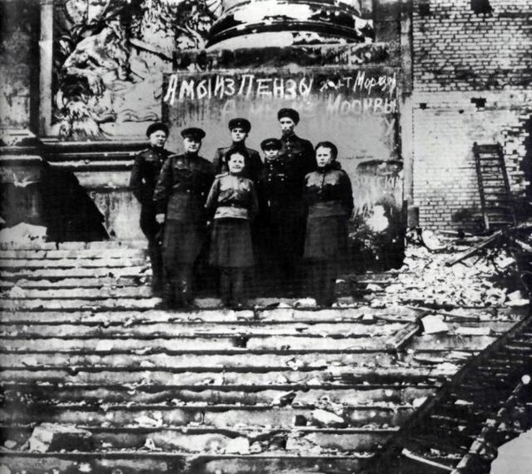
ПРОСВЕТИТЕЛЬСКИЙ ПРОЕКТ «ПАМЯТЬ И ГОРДОСТЬ В СЕРДЦАХ ПОКОЛЕНИЙ» СПАССКИЙ РАЙОН
Законодательное Собрание Пензенской области

Slide 2
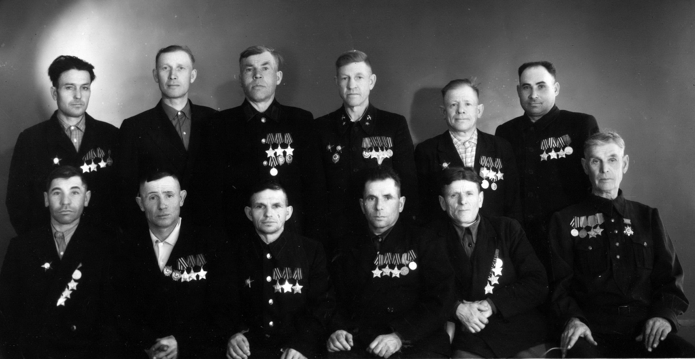
ГЕРОИ РОДИНЫ –
НАШИ ЗЕМЛЯКИ

Slide 3
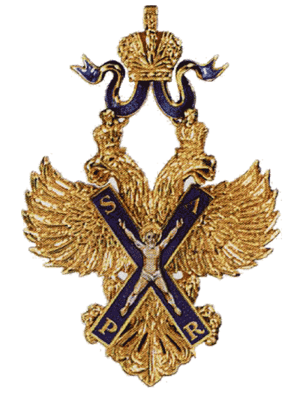
Императорский орден
Святого апостола Андрея Первозванного
Первый по времени учреждения российский орден, высшая награда Российской империи до 1917 года.
Первым кавалером ордена стал дипломат Фёдор Головин в 1699 году, который имел вотчину в с. Ломовка Пензенской губернии.
В 1998 году орден был восстановлен как высшая награда Российской Федерации.

Slide 4
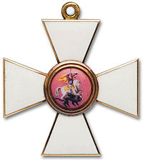
Первая Георгиевская награда
Императорский Военный орден Святого Великомученика и Победоносца Георгия (Орден Святого Георгия).
Утвержден 26 ноября 1769 года. Восстановлен Указом Президента РФ 8 августа 2000 г. На мраморных плитах Георгиевского зала Московского Кремля высечено 11 тысяч имен награжденных.
Орден имел 4 степени
Полных Георгиевских кавалеров - 4 (все фельдмаршалы)
Трижды Георгиевских кавалеров - 3 полководца.
Кавалеров 3-й ст. - выявлено 6 пензенцев
Кавалеров 4-й ст - выявлено 57 пензенцев

Slide 5
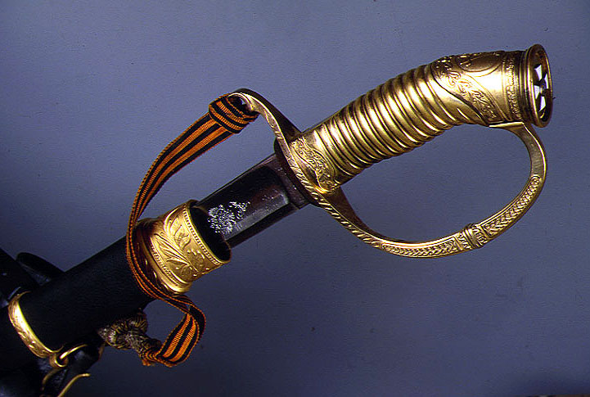
Золотое оружие «За храбрость»
Наградное оружие в Российской империи в 1807-1917 гг., причисленное к статусу государственного ордена. В 1913 г. официально введено как Георгиевское оружие.
«Жалуется оно генералам, штаб- и обер-офицерам за выдающиеся воинские подвиги, требующие несомненного самопожертвования». За время первой мировой войны золотое Георгиевское оружие с надписью «За храбрость» получили 8 пензенцев

Slide 6
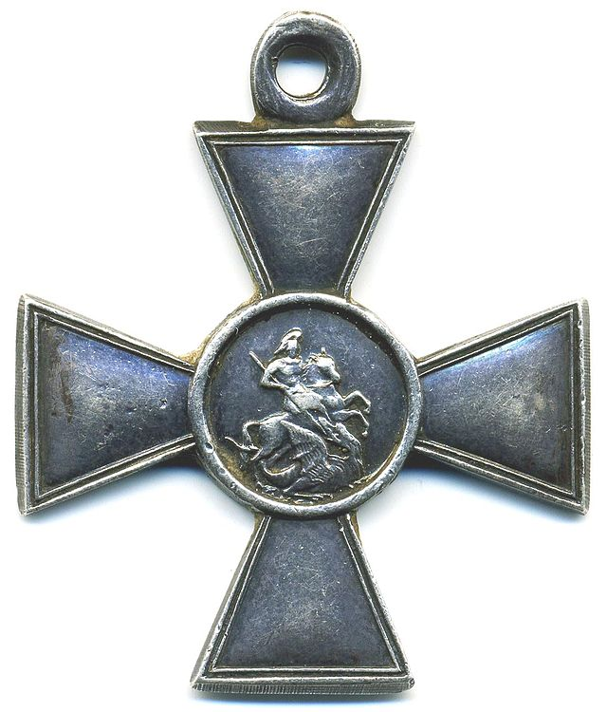
Знак отличия военного ордена
(Георгиевский крест)
Для награждения нижних чинов (солдат и унтер-офицеров) за выдающуюся храбрость в бою против неприятеля в 1807 г. был установлен, Знак отличия Военного ордена в форме Георгиевского креста.
B статуте 1913 г. закреплено официальное название Георгиевский крест. При учреждении солдатский крест степеней не имел. В марте 1856 г. царским указом введены 4 степени, награждение которыми производилось последовательно. С 1914 до 1917 гг. было вручено (то есть в основном за подвиги в Первой мировой войне) 1 млн. 589 тыс. крестов разных степеней.
Удалось выявить 14 полных Георгиевских кавалеров-пензенцев

Slide 7
Звание Героя Советского Союза
16 апреля 1934 г. ЦИК СССР учредил почетное звание Героя Советского Союза - высшую степень отличия для лиц, которые имеют выдающиеся заслуги, связанные с совершением героиче­ского подвига.
Указом Президиума Верховного Совета СССР от 1 августа 1939 г. для Героев Советского Союза учреждена медаль «Золотая Звезда», которая вместе c орденом Ленина вручалась награжденным.
Память о Героях Советского Союза и Георгиевских кавалерах, связанных с Пензенским краем, увековечена в названиях населенных пунктов.

Slide 8
ГЕРОЕВ ИМЕНА ПОСЁЛКИ ОБРЕЛИ

Slide 9
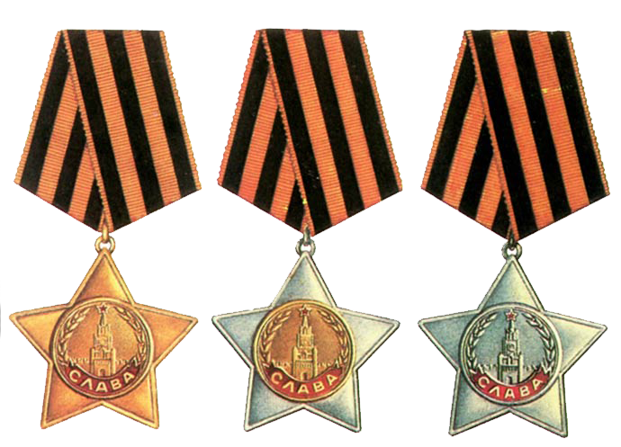
Кавалеры Ордена Славы
8 ноября 1943 года в СССР был учрежден трехстепенный (1, 2 и 3 ст.) Орден Славы для награждения лиц рядового и сержантского состава. При его введении было решено обратиться к славным боевым традициям прошлого - к знакам отличия военного ордена - Георгиевским крестам. Преемственность вводимой новой награды подчёркивалась прежде всего - тем, что для Ордена Славы была взята Георгиевская лента.

Slide 10
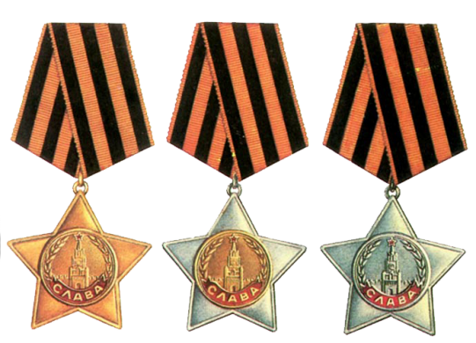
Полными кавалерами ордена Славы стали 49 пензенцев
Орден Славы 1-й ст. первым в СССР получил Николай Залетов — уроженец Сердобска

Slide 11
Звание Героя Российской Федерации
22 марта 1992 г. было установлено звание Героя России — высшее звание, присваиваемое за заслуги перед государством и народом, связанные с совершением геройского подвига.
Этого звания удостоены более 1000 человек, в том числе летчик-космонавт Самокутяев Александр Михайлович уроженец Пензы.

Slide 12
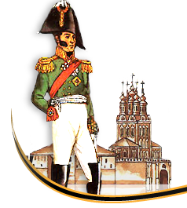
Пензенский помещик.
Участник Отечественной войны 1812 года и заграничных походов русской армии 1813–1814 годов.
Принимал участие в сражениях при Тарутине, под Малоярославцем, под Красным, при Люцене, при Бауцене, при Кульме, под Лейпцигом. Был ранен, уволен в отставку по ранению с правом ношения мундира.
Дважды отмечен высочайшим благоволением. За отличие в сражении 4-5 ноября 1812 года под Красным был награждён орденом Св. Анны 3-й степени "За храбрость". За храбрость при Кульме 16-18 августа 1813 года награждён орденом Св. Владимира 4-й степени с бантом. За отличие в битве под Лейпцигом 4-5 октября 1813 года, будучи подпоручиком, награждён орденом Св. Анны 2-й степени.
БОРНОВОЛОКОВ
Александр Петрович
1791 – 1854
Поручик лейб-гвардии егерского полка

Slide 13
За участие в сражении при Бауцене 8–9 мая 1813 года
А.П. Борноволоков награжден золотой шпагой с надписью
«За храбрость».

Slide 14
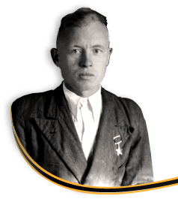
Родился 29 июля 1921 г. в г. Спасск.
С 1942 г. на фронте. В октябре 1943 г. в районе хутора Орлова (Днепропетровской области) спас раненого командира батальона, подавил 2 противотанковых орудия, 5 пулемётных точек, уничтожил большое количество солдат и офицеров противника.
После войны демобилизован. Жил и работал в Беднодемьяновске. Награжден орденом Ленина, медалями.
В городском парке установлен бюст Героя, его имя носит улица.
АЛЯПКИН
Иван Матвеевич
1921 – 1951
Механик-водитель танка 181-й танковой бригады
Звание героя Советского Союза
присвоено 10 марта 1944 г.

Slide 15
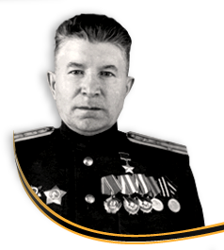
Родился 1 января 1905 года в селе Дубровки
13 декабря 1943 г. овладел участком шоссе у деревни Кузьмине, перерезал коммуникации, связывавшие крупные группировки противника. 16 декабря 1943 г., действуя в окружении, Н.Ф. Забродин вместе с бойцами отбил все контратаки неприятеля, нанёс ему серьёзный урон в живой силе и соединился с частями дивизии.
В этих боях было уничтожено большое число гитлеровских солдат и офицеров.
После войны продолжал службу в армии.
Награжден орденами Ленина, Красного Знамени, Суворова 3 ст., 2 орденами Отечественной войны 1 ст., орденом Красной Звезды, медалями.
ЗАБРОДИН
Николай Федорович
1905 – 1988
Командир 735-го стрелкового полка
Звание Героя Советского Союза
присвоено 4 июня 1944 г.

Slide 16
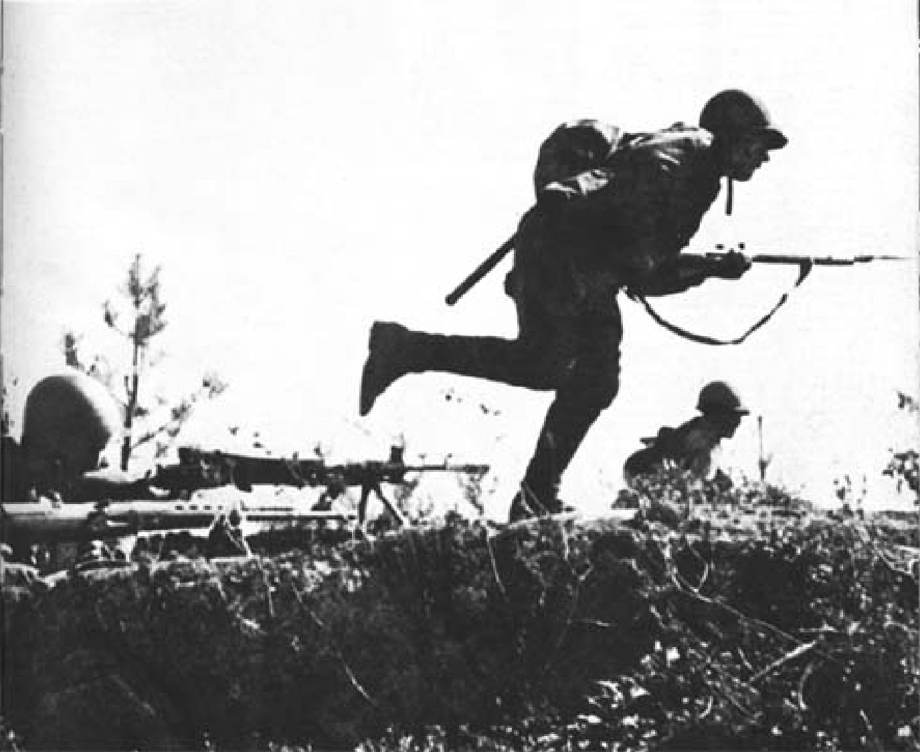
Два пехотных полка, танки и артиллерия врага обрушили свой удар на полк подполковника Забродина. Командир полка умело организовал круговую оборону и полк, действуя в окружении, успешно отбивал все контратаки немецких частей и подразделений до рассвета следующего дня, нанеся противнику серьёзный урон.

Slide 17
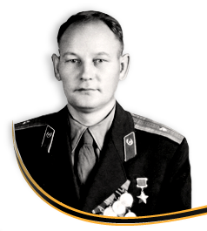
Родился 27 мая 1923 года в городе Спасск.
Лейтенант Д.П. Иванов отличился в бою 20 января 1945 г. Несмотря на сильный вражеский огонь, первым во главе взвода ворвался в село Боронув и уничтожил десятки гитлеровцев. Взвод преодолел Одер севернее города Оппельна (Польша), захватил плацдарм у города Гуттентага и удерживал его до подхода основных сил полка.
Награжден орденами Ленина, Отечественной войны 1 и 2 ст., Красной Звезды, медалями, иностранным орденом и медалью. Почётный гражданин г. Богучар Воронежской области
ИВАНОВ
Дмитрий Павлович
1923 – 1985
Командир взвода 173-го гвардейского стрелкового полка
Звание Героя Советского Союза
присвоено 27 июня 1945 г.

Slide 18
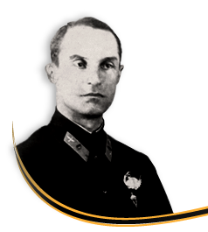
Родился 7 июня 1898 года в городе Спасск.
Участник I Мировой и Гражданской войн. Участник (1936-37 г.) национально-революционной войны испанского народа. Ф.Г. Коробков участвовал в героической обороне Севастополя.
24 апреля 1942 года при посещении авиационных мастерских, от работы которых зависела боевая деятельность авиации, защищавшей Севастополь, попал под бомбёжку и погиб
Награжден 2 орденами Ленина, 2 орденами Красного Знамени, орденом Трудового Красного Знамени Узбекской ССР.
КОРОБКОВ
Федор Григорьевич
1898 – 1942
Заместитель начальника ВВС ВМФ
генерал-майор авиации
Звание Героя Советского Союза
присвоено 14 июня 1942 г. посмертно

Slide 19
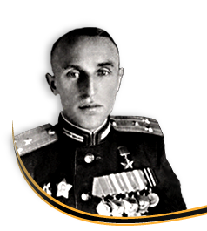
Родился 8 ноября 1907 года в селе Козловка.
На фронте в Великую Отечественную войну с июля 1942 года. Полковник И.Ф.Ульянов с полком 26 января 1945 года форсировал Одер в районе населенного пункта Домбзен (Польша). Захватив плацдарм на западном берегу, создал возможность форсирования реки другими частями армии.
Награжден 2 орденами Ленина, 4 орденами Красного Знамени, орденами Суворова 3 ст., Отечественной войны 2 ст., 2 орденами Красной Звезды, медалями.
УЛЬЯНОВ
Иван Федосеевич
1907 – 1968
Командир 385-го стрелкового полка
Звание Героя Советского Союза присвоено 10 апреля 1945 г.

Slide 20
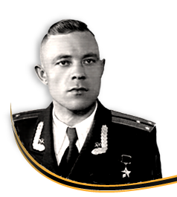
Родился 21 января 1924 г. в селе Кошелевка Беднодемьяновского района
Старший сержант Виктор Шишков отличился 23 января 1945 г. при форсировании Одера северо-западнее г. Оппельн (Польша). В 1947 г. окончил военное училище связи, в 1956 г. – Военную академию связи. С 1981 г. полковник В.Ф. Шишков – в запасе. Жил в Пензе, работал на военной кафедре в политехническом институте.
Награжден орденами Ленина, Отечественной войны 1 ст., 2 орденами Отечественной войны 2 ст., 3 орденами Красной Звезды, орденом “За службу Родине в ВС СССР” 3 ст., медалями.
ШИШКОВ
Виктор Федорович
1924 – 1999
Командир отделения связи 175-го гвардейского стрелкового полка
Звание Героя Советского Союза
присвоено 27 июня 1945 года

Slide 21
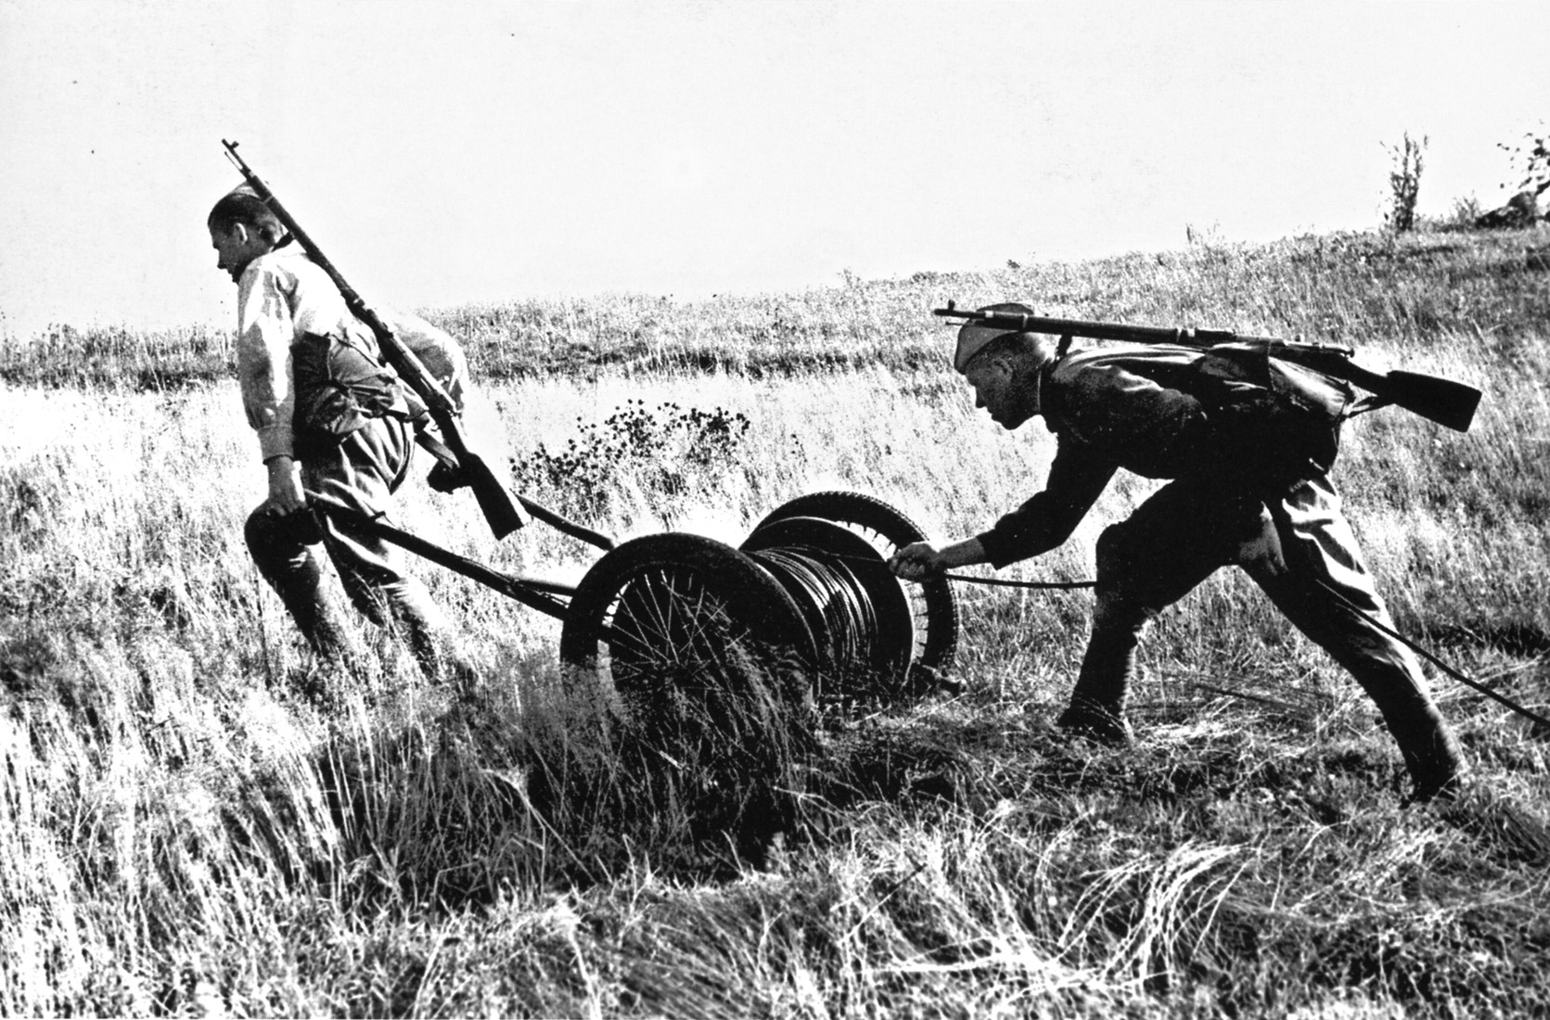
Преодолев реку вплавь, Шишков проложил телефонный провод на плацдарм и установил бесперебойную связь десантной группы с исходным берегом, что позволило отразить все контратаки противника на этом участке.

Slide 22
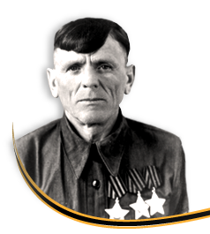
Родился 25 декабря 1905 г. в селе Дерябкино
Старший сержант Карабанов 20 августа 1944 года во время наступления в 12 км. северо-западнее города Дембица (Польша) вместе с бойцами обеспечил проход САУ через оборонительные заграждения противника, в боях истребил несколько гитлеровцев.
12 января 1945 года, сопровождая батарею самоходных пушек через коридоры в заграждениях противника, Карабанов поразил из автомата свыше 10 гитлеровцев в районе населенного пункта Опатовец.
КАРАБАНОВ
Степан Тимофеевич
Кавалер ордена Славы трех степеней
1905 – 1978
Командир отделения 140-го отдельного саперного батальона

Slide 23
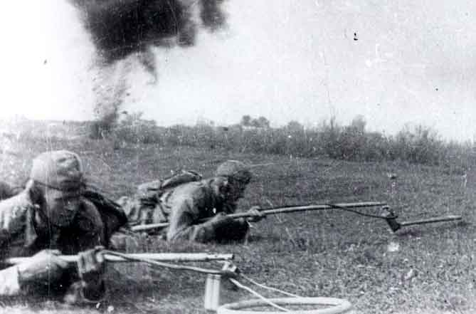
Александр Петров в 12 воздушных
боях сбил 2 вражеских самолёта
В наступательных боях бойцы взвода разминировали 3 противотанковые баррикады, 2 завала и обезвредили до 150 мин. Карабанов при форсировании реки Морава севернее города Оломоуц возглавляя саперов, под огнем в короткий срок навел переправу через реку и обеспечил пропуск пехоты.
Участвовал в Берлинской стратегической наступательной операции и в Пражской наступательной операции и освобождении Праги

Slide 24
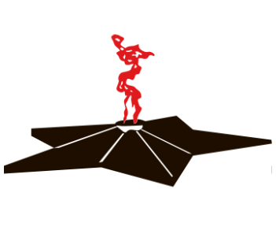
МЫ ПОМНИМ И ГОРДИМСЯ

